Slide 1

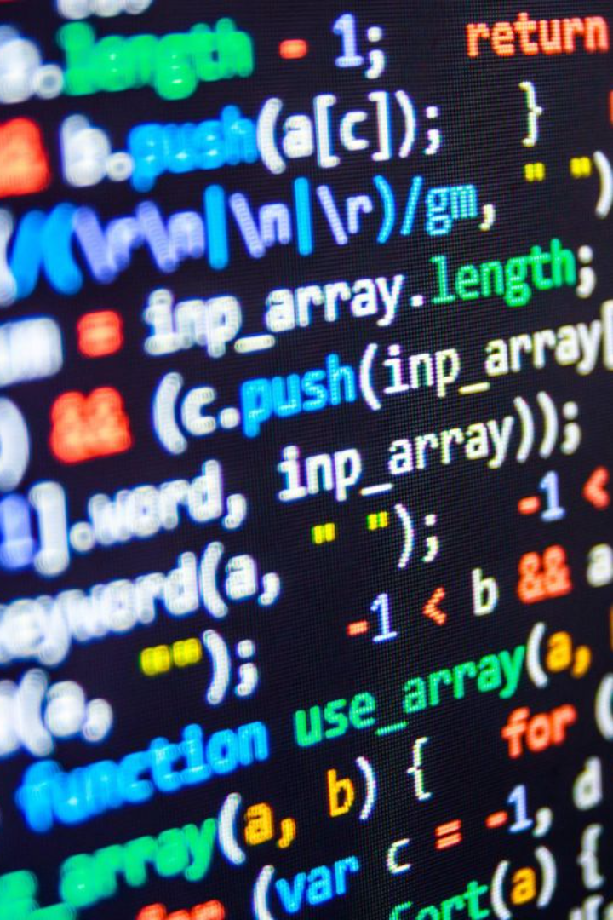

Curso Inicial de Desarrollo de Software Basado en Web
¡Bienvenidos al curso inicial de desarrollo de software basado en web! En esta presentación, exploraremos los fundamentos de HTML, CSS y JavaScript, y aprenderemos a desarrollar aplicaciones web desde cero.
WJ
by Willans Junes Pereira

Slide 2
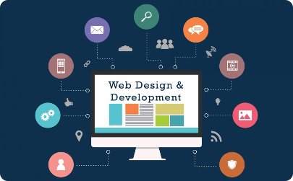

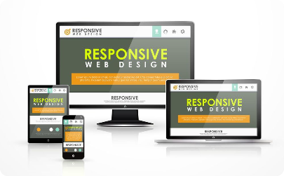
Introducción al Desarrollo de Software Web
¿Qué es el desarrollo web?
¿Qué hace un desarrollador web?
Diseño web responsive
Exploraremos los conceptos básicos y las tecnologías utilizadas en el desarrollo de software basado en web.
Aprenderemos la importancia de crear sitios web que se adapten a diferentes dispositivos y tamaños de pantalla.
Descubriremos las habilidades y responsabilidades necesarias para convertirse en un exitoso desarrollador web.

Slide 3

Conceptos Básicos de HTML
1
¿Qué es HTML?
2
Etiquetas HTML
Conoceremos qué es HTML y cómo se utiliza para estructurar una página web.
Exploraremos las etiquetas HTML más utilizadas y su función en la creación de contenido web.
3
Anidamiento y jerarquía
Aprenderemos cómo organizar y estructurar correctamente el contenido utilizando elementos anidados.

Slide 4
Estructura y Etiquetado en HTML
1
DOCTYPE
Comenzaremos por entender la importancia de la declaración DOCTYPE y cómo influye en la interpretación del documento.
Head y Title
2
Exploraremos cómo se utiliza el elemento head para proporcionar información adicional sobre el documento y el elemento title para definir el título de la página.
3
Elementos semánticos
Descubriremos los elementos semánticos de HTML5 y cómo utilizarlos para mejorar la estructura y la accesibilidad de una página web.

Slide 5
Estilización de Elementos con CSS
Selección de elementos
Propiedades de estilo
Estilos en línea y en cascada
Aprenderemos cómo seleccionar elementos específicos en una página web y aplicar estilos personalizados.
Exploraremos las propiedades CSS más utilizadas para cambiar la apariencia de los elementos, como color de fondo, tamaño de fuente y margenes.
Descubriremos las diferencias entre los estilos en línea y los estilos en cascada, y cómo utilizar hojas de estilo externas para mantener la consistencia en todo el sitio web.

Slide 6

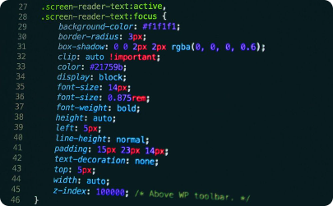
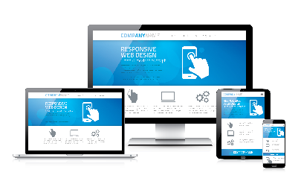
Hojas de Estilo en Cascada
Creando estilos atractivos
Organización del código CSS
Medios de consulta
Aprenderemos cómo combinar propiedades CSS para crear estilos más sofisticados y atractivos.
Aprenderemos cómo utilizar medios de consulta para aplicar estilos diferentes según el dispositivo en el que se visualice.
Descubriremos las mejores prácticas para organizar nuestro código CSS y hacerlo más legible y mantenible.

Slide 7

Uso de JavaScript en Páginas Web
1
¿Qué es JavaScript?
Exploraremos qué es JavaScript y cómo se utiliza para agregar interactividad y dinamismo a una página web.
Eventos y manipulación del DOM
2
Aprenderemos a utilizar eventos para responder a las acciones del usuario, y cómo manipular el DOM para realizar cambios en la página en tiempo real.
3
Librerías y frameworks populares
Descubriremos algunas de las librerías y frameworks más populares de JavaScript que facilitan el desarrollo de aplicaciones web más complejas.

Slide 8

Desarrollo de Aplicaciones Web Simples
1
Proyecto práctico
2
Resolución de problemas
3
Recursos y próximos pasos
Ahora que hemos aprendido los fundamentos, pondremos en práctica nuestros conocimientos desarrollando una aplicación web simple desde cero.
Aprenderemos cómo abordar y resolver problemas comunes que pueden surgir durante el desarrollo de aplicaciones web.
Compartiremos recursos adicionales para seguir aprendiendo y expandiendo tus habilidades en el desarrollo de software web.

